Slide 1








BỘ CÔNG THƯƠNG
TRƯỜNG ĐẠI HỌC KINH TẾ - KỸ THUẬT CÔNG NGHIỆP
_{Nhiệt liệt chào mừng CÁC EM}
Sinh viên THAM DỰ HỌC TẬP TUẦN SINH HOẠT
_{Công dân – sinh viên}
ĐỐI VỚI SINH VIÊN ĐẠI HỌC HỆ CHÍNH QUY KHÓA ……
_{Năm học 2024 - 2025}

Slide 2



BỘ CÔNG THƯƠNG
TRƯỜNG ĐẠI HỌC KINH TẾ - KỸ THUẬT CÔNG NGHIỆP
QUẢN LÝ VÀ SỬ DỤNG TÀI KHOẢN EMAIL, TÀI KHOẢN HỌC TẬP TRỰC TUYẾN (LMS)
ỨNG DỤNG CNTT NHẰM NÂNG CAO HIỆU QUẢ XỬ LÝ THÔNG TIN DỮ LIỆU:
THỦ TỤC HÀNH CHÍNH CHO NGƯỜI HỌC
HỌC TẬP
TRA CỨU
HỖ TRỢ THIẾT BỊ PHẦN MỀM
HƯỚNG DẪN SỬ DỤNG PHẦN MỀM
Người trình bày: Nguyễn Thị Thanh Tâm
Đơn vị: Phòng Công nghệ thông tin
Hà Nội - 8/2024

Slide 3

QUẢN LÝ VÀ SỬ DỤNG
TÀI KHOẢN EMAIL, TÀI KHOẢN HỌC TẬP TRỰC TUYẾN (LMS)
1. Khái quát về tài khoản Email và tài khoản học tập trực tuyến LMS
2. Một số vấn đề người học gặp phải khi sử dụng tài khoản email và tài khoản học tập trực tuyến LMS
3. Cách khắc phục vấn đề của người học

Slide 4

Miễn phí
1. Khái quát về tài khoản Email và tài khoản học tập trực tuyến LMS
Meet
Email
Gmail
Drive và
Tài liệu
Quy tắc
Email | LMS
<họ và đệm (chữ cái đầu) tên sv.tên lớp>@sv.uneti.edu.vn ​Ví dụ: bdviet.dhnn17a1tx.04@sv.uneti.edu.vn | sv.<mã sinh viên> Ví dụ: sv.14104500034

Slide 5

2. Một số vấn đề người học gặp phải khi sử dụng tài khoản email
và tài khoản học tập trực tuyến LMS
Quên, mất ... mật khẩu email
Email bị hệ thống vô hiệu hóa: Do vi phạm chính sách
Không vào được email: Do chưa thiết lập bảo mật 2 bước
Cần cấp mới tài khoản email: Do SV chưa có tài khoản email
Đổi tên tài khoản email: Do người học chuyển lớp danh nghĩa
Cần cấp mới tài khoản LMS: Do người học chưa có tài khoản LMS
Quên, mất … mật khẩu LMS
EMAIL /
LMS
Email: ???@sv.uneti.edu.vn
Web: Lms.uneti.edu.vn

Slide 6

3. Cách khắc phục các vấn đề người học gặp phải khi sử dụng
tài khoản email và tài khoản học tập trực tuyến LMS
Người học có thể tự làM gì để khắc phục lỗi?
Thiết lập bảo mật 2 bước của Email:
Để chủ động quản lý email và tự reset lại mật khẩu hoặc lấy lại mật khẩu khi quên mật khẩu
Tránh các rủi ro bị người khác lấy mất tài khoản
Tự reset mật khẩu tài khoản LMS, hệ thống gửi links reset vào tài khoản email
EMAIL /
LMS
Email: ???@sv.uneti.edu.vn
Web: Lms.uneti.edu.vn

Slide 7


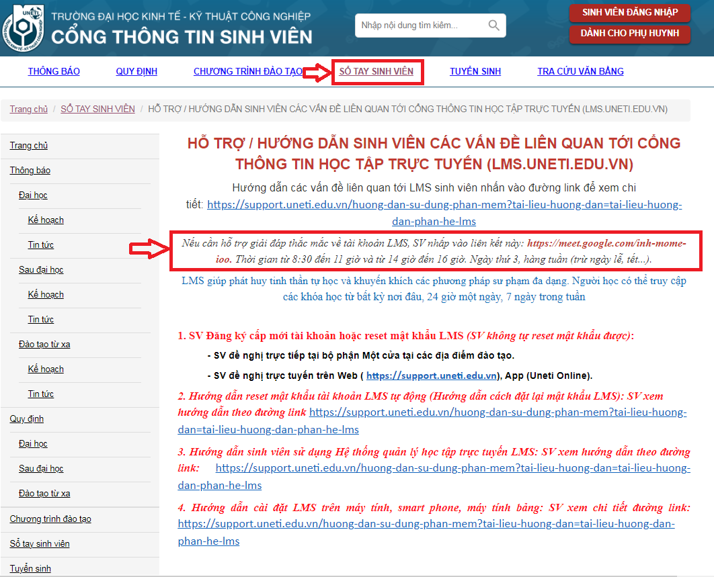

Chúng tôi hỗ trợ thế nào cho người học và công tác quản lý?
Giải đáp trực tuyến qua meet https://sinhvien.uneti.edu.vn/sinh-vien/dm-tin-tuc/so-tay-sinh-vien.html
Người dùng không tự giải quyết được các lỗi

Slide 8
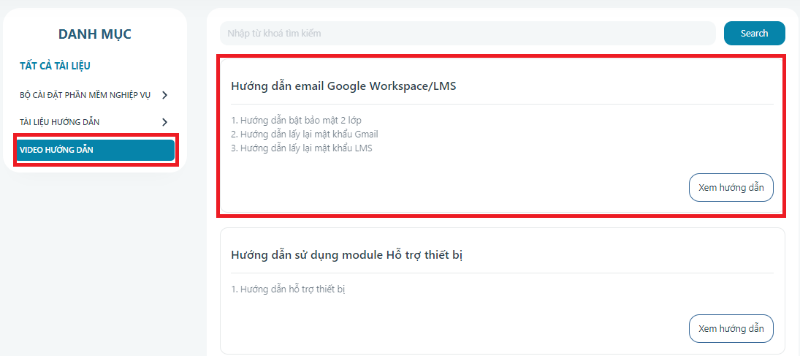
Chúng tôi hỗ trợ thế nào cho người học và công tác quản lý?
Cung cấp các tài liệu/video hướng dẫn
https://support.uneti.edu.vn/huong-dan-su-dung-phan-mem
Người dùng không tự giải quyết được các lỗi

Slide 9
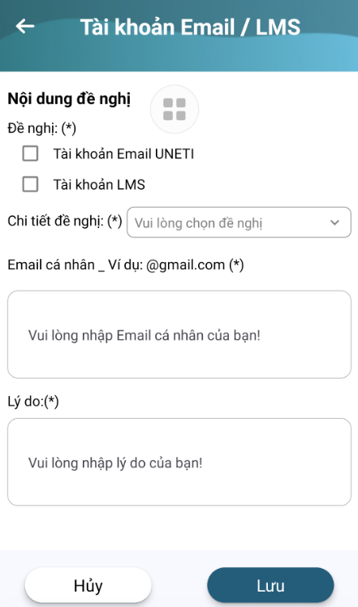
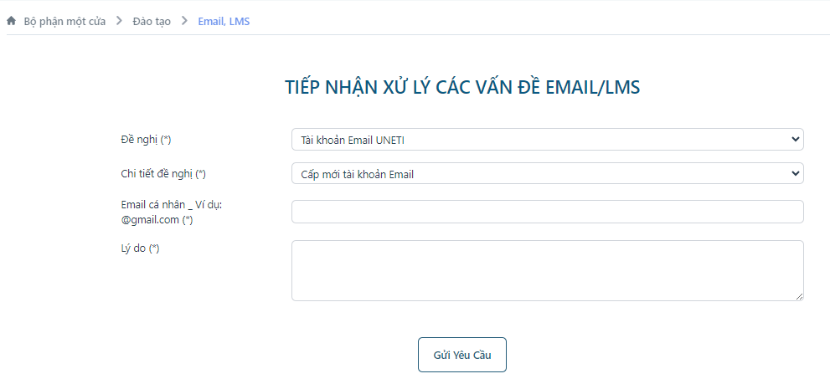
Chúng tôi hỗ trợ thế nào cho người học và công tác quản lý?
Thao tác đề nghị thủ tục hành chính cho sinh viên trên app hoặc phần mềm
WEB | APP
https://support.uneti.edu.vn/mot-cua/dao-tao/email-lms | App: Uneti Online trên CH Play hoặc App Store

Slide 10

ỨNG DỤNG CNTT NHẰM NÂNG CAO HIỆU QUẢ XỬ LÝ THÔNG TIN DỮ LIỆU
1. Tổng quan về app Uneti Online và Cổng tổng hợp hỗ trợ tra cứu - dịch vụ công Uneti
2. Ứng dụng Công nghệ thông tin
Web
App
Thủ tục hành chính
Học tập
Tra cứu
Hỗ trợ thiết bị, phần mềm
Hướng dẫn sử dụng phần mềm

Slide 11







1. TỔNG QUAN VỀ APP UNETI ONLINE VÀ CỔNG TỔNG HỢP HỖ TRỢ TRA CỨU – DỊCH VỤ CÔNG UNETI
HIỆN TRẠNG
Làm việc trực tiếp
Dịch bệnh
MỘT SỐ HẠN CHẾ,
KHÓ KHĂN
Nguồn lực
Văn phòng phẩm, điện, nước, chi phí khác …
Thời gian
Chưa khai thác triệt để hạ tầng hiện có

Slide 12
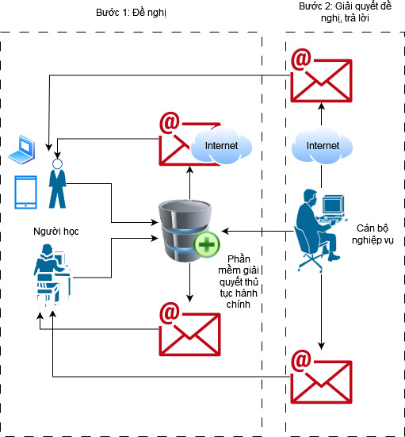


GIẢI PHÁP
THÊM 1 KÊNH TIẾP NHẬN ĐỀ NGHỊ
Đồng bộ (tài khoản; dữ liệu; quy trình nghiệp vụ …)
Sử dụng: mọi lúc, mọi nơi

Slide 13

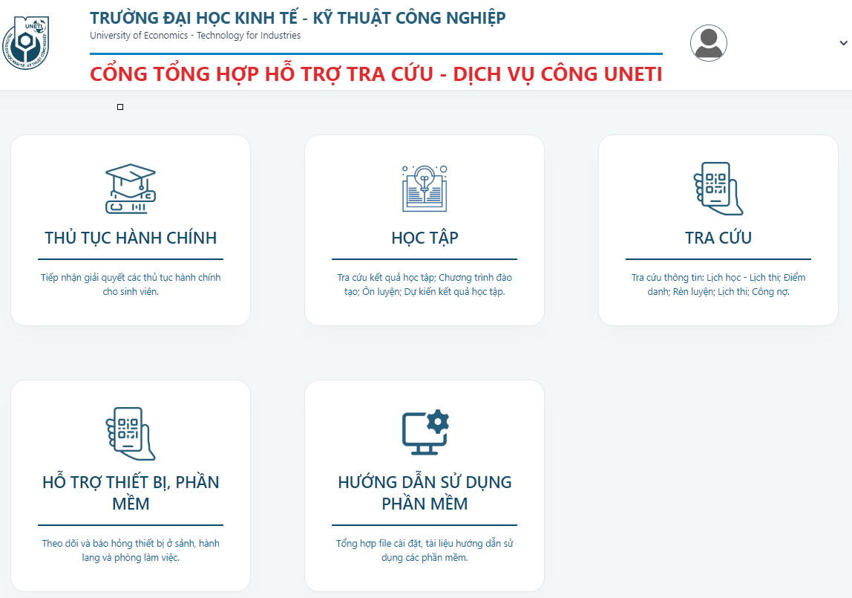
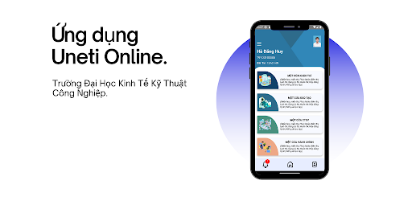
SỬ DỤNG NHƯ THẾ NÀO?
Truy cập vào trang web: https://support.uneti.edu.vn/uneti
Tải app Uneti Online trên thiết bị di động, ipad…

Slide 14
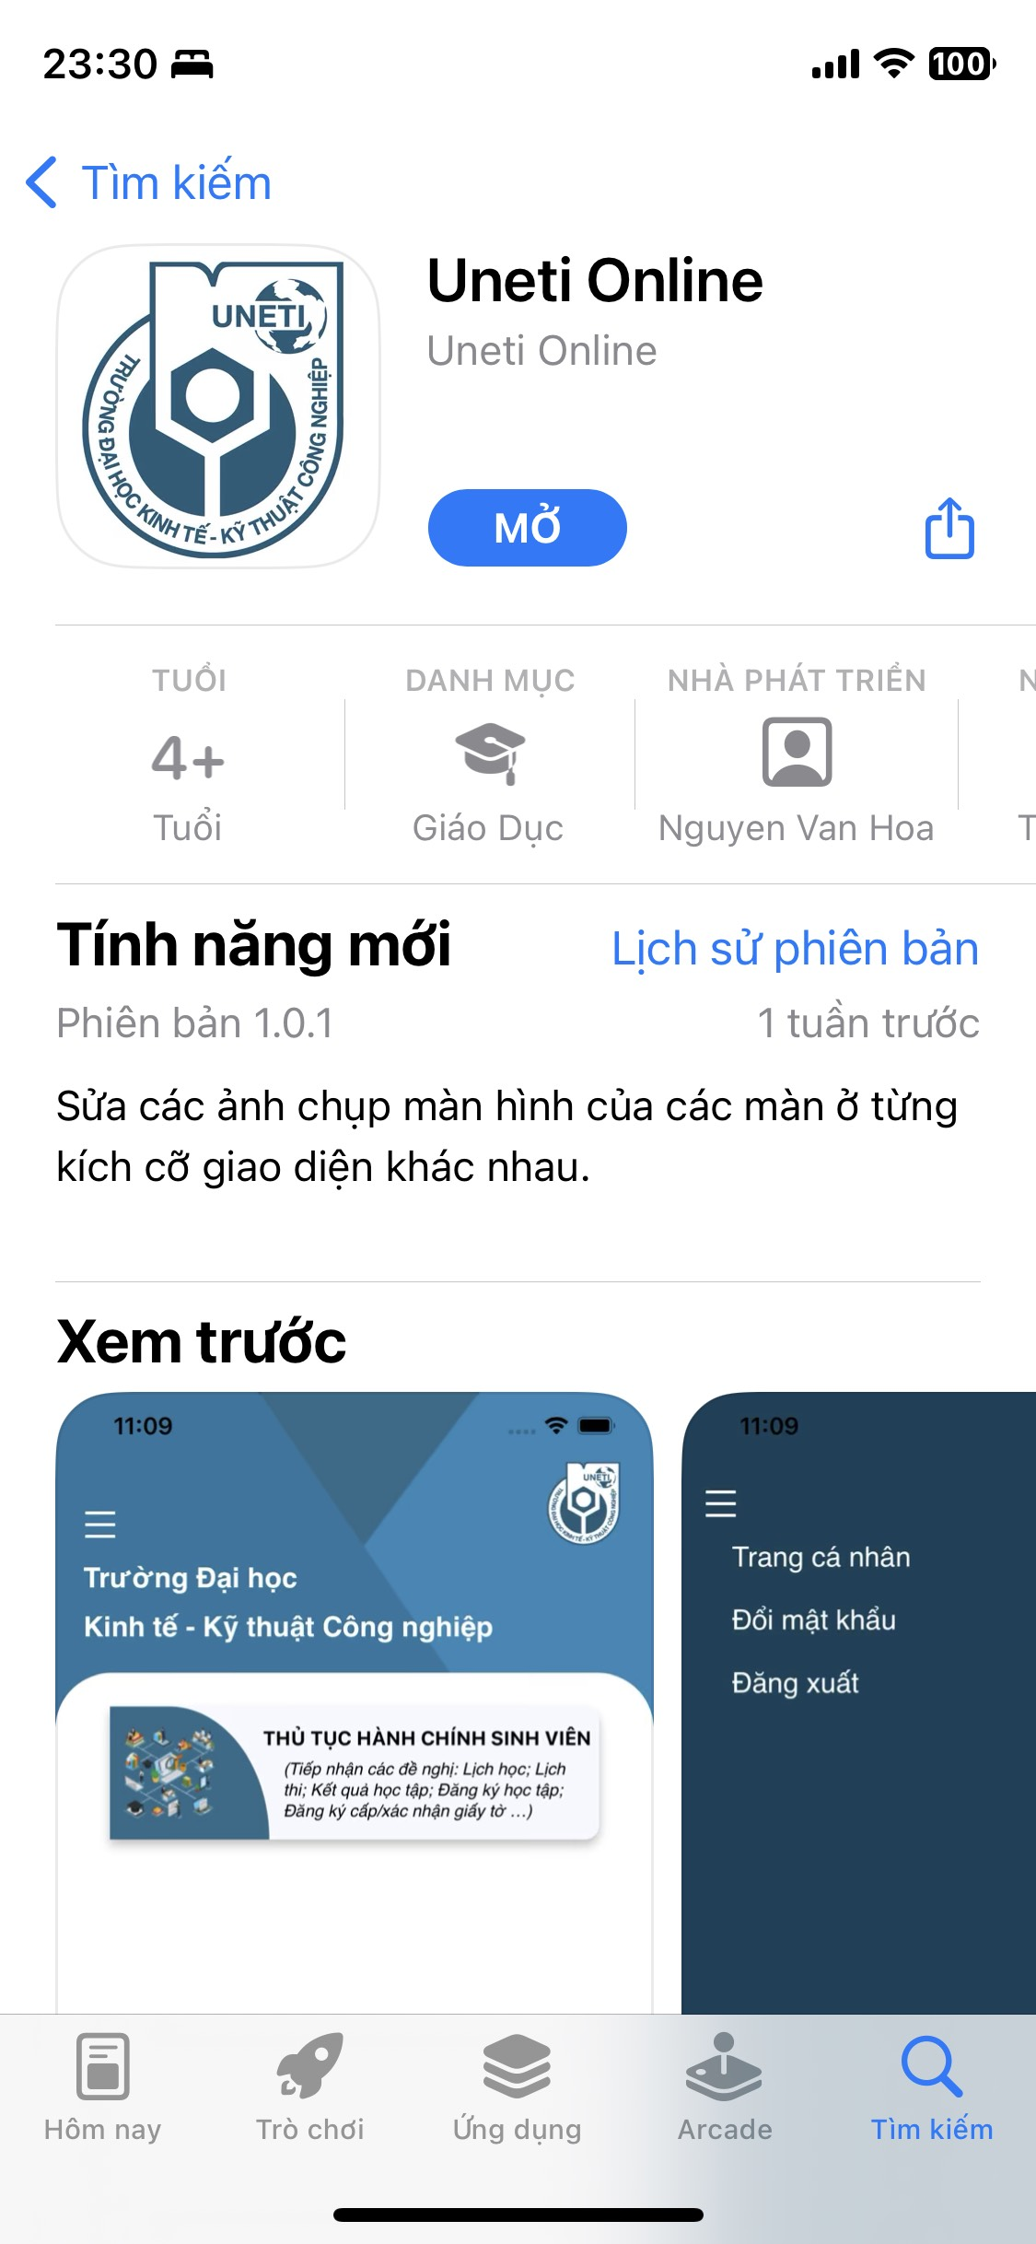
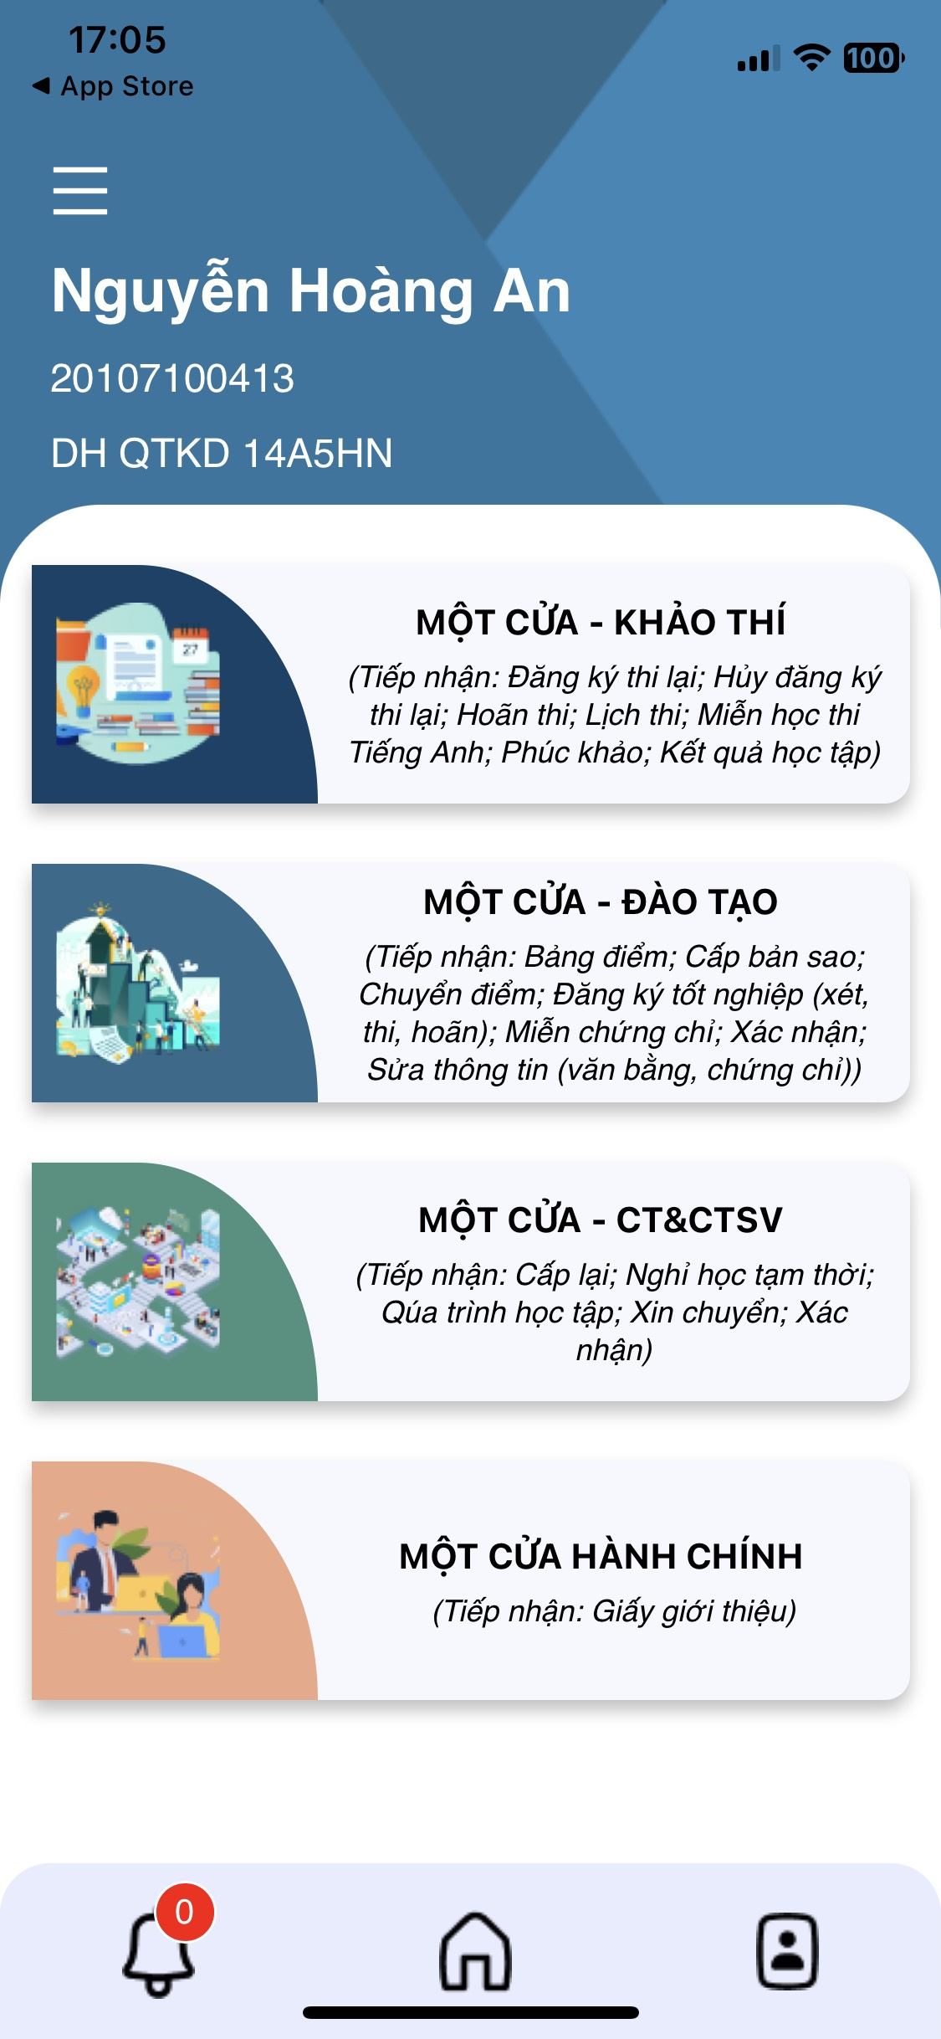
HƯỚNG DẪN CÁC MODULE CỦA CỔNG THÔNG TIN HỖ TRỢ SUPPORT.UNETI.EDU.VN
2. ỨNG DỤNG CÔNG NGHỆ THÔNG TIN
HƯỚNG DẪN CÁC MODULE TRÊN APP UNETI ONLINE

Slide 15
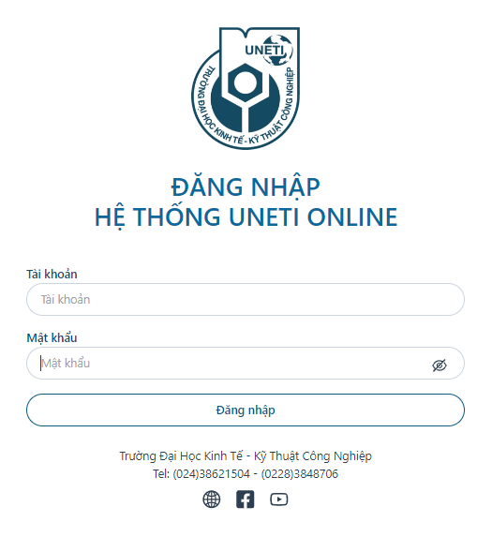
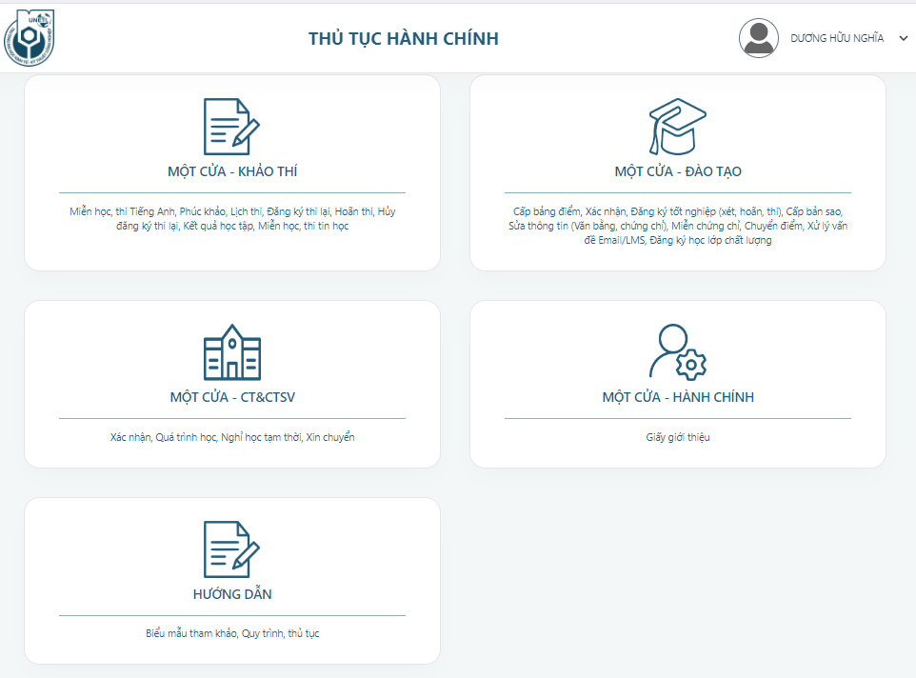
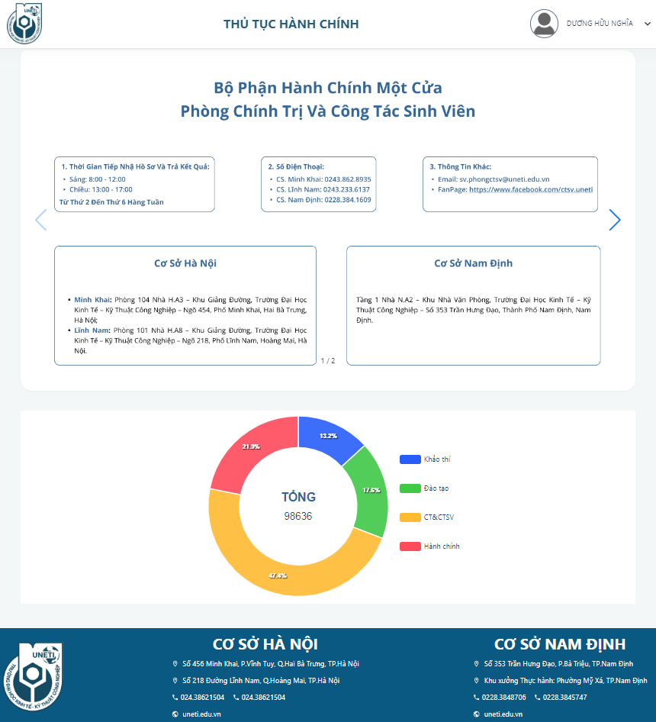
2. ỨNG DỤNG CÔNG NGHỆ THÔNG TIN
2.1 GIẢI QUYẾT THỦ TỤC HÀNH CHÍNH CHO NGƯỜI HỌC
WEB

Slide 16
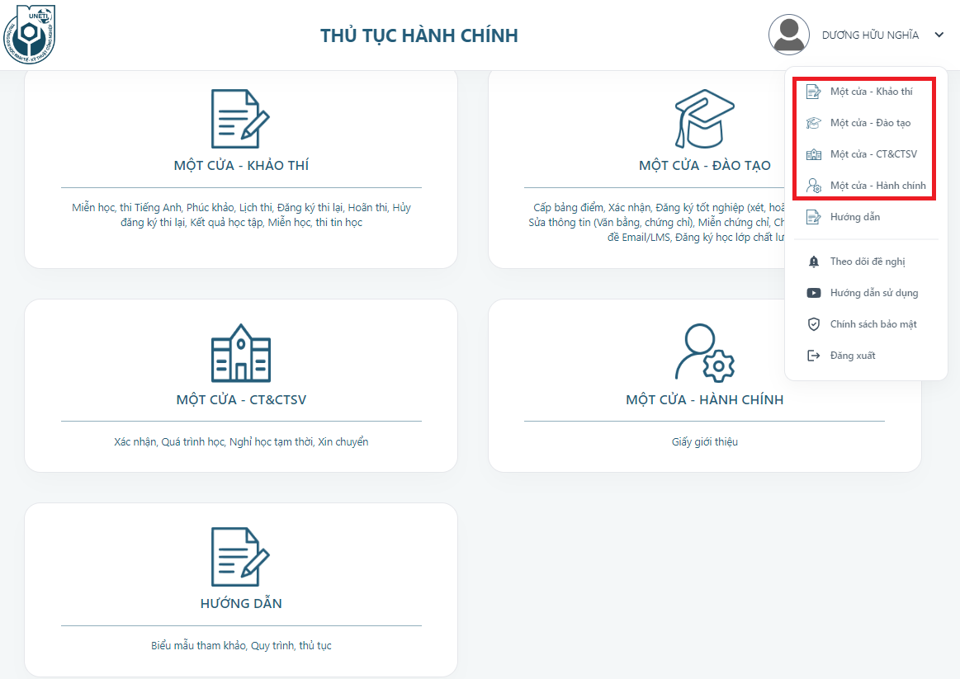
Web: http://motcua.uneti.edu.vn
CÁC BỘ PHẬN MỘT CỬA
BIỂU MẪU THAM KHẢO, QUY TRÌNH - THỦ TỤC
THEO DÕI CÁC ĐỀ NGHỊ GỬI ĐI
HƯỚNG DẪN SỬ DỤNG
Video youtube
CHÍNH SÁCH BẢO MẬT
ĐĂNG XUẤT KHỎI TÀI KHOẢN
WEB

Slide 17



2. ỨNG DỤNG CÔNG NGHỆ THÔNG TIN
2.1 QUY TRÌNH ĐỀ NGHỊ THỦ TỤC HÀNH CHÍNH CHO NGƯỜI HỌC
Đề nghị giải quyết thủ tục hành chính của người học
Không cho phép
Cho phép
ĐƯỢC PHÉP THỰC HIỆN TRỰC TUYẾN
CẦN CUNG CẤP GIẤY TỜ ĐỂ XEM XÉT TRƯỚC KHI TRẢ LỜI

Slide 18
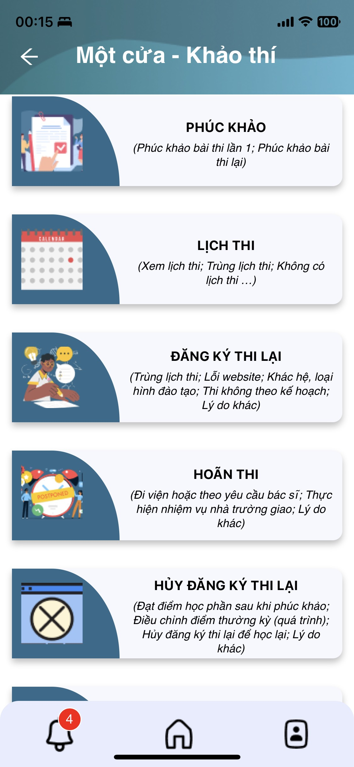
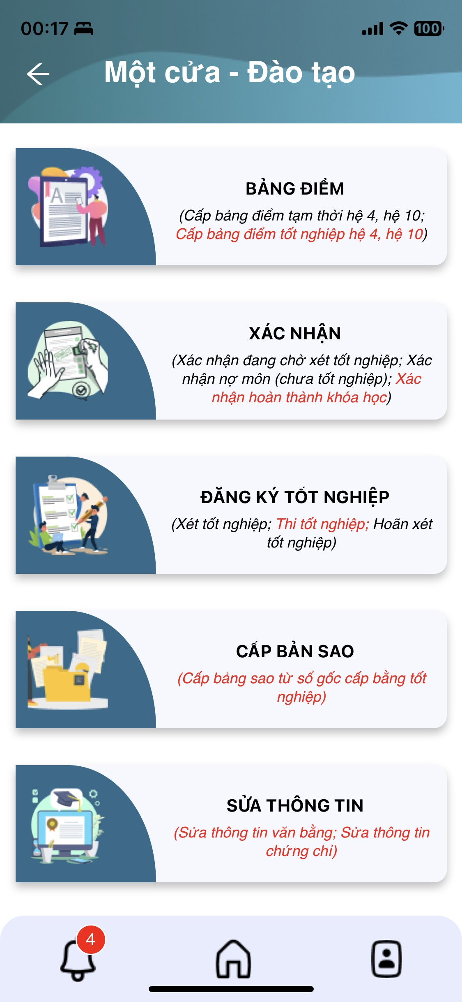
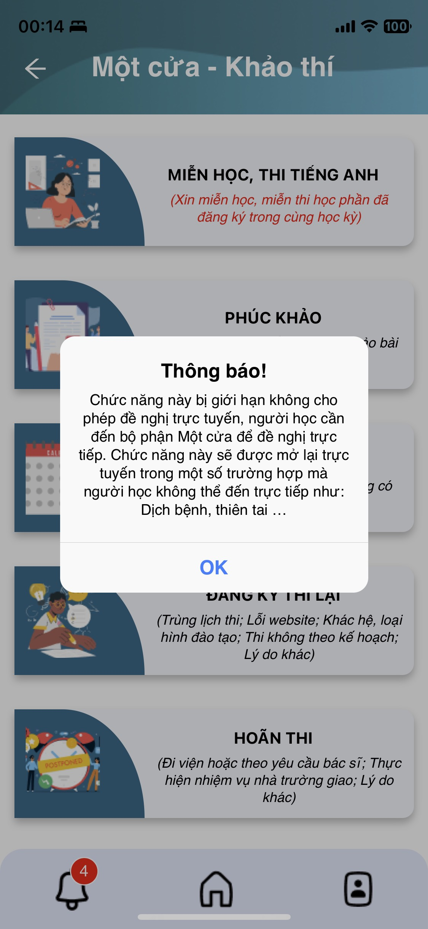
GIẢI QUYẾT THỦ TỤC HÀNH CHÍNH CHO NGƯỜI HỌC TRÊN APP UNETI ONLINE
Cho phép
ĐƯỢC PHÉP THỰC HIỆN TRỰC TUYẾN
Không cho phép
CẦN CUNG CẤP GIẤY TỜ ĐỂ XEM XÉT TRƯỚC KHI TRẢ LỜI

Slide 19
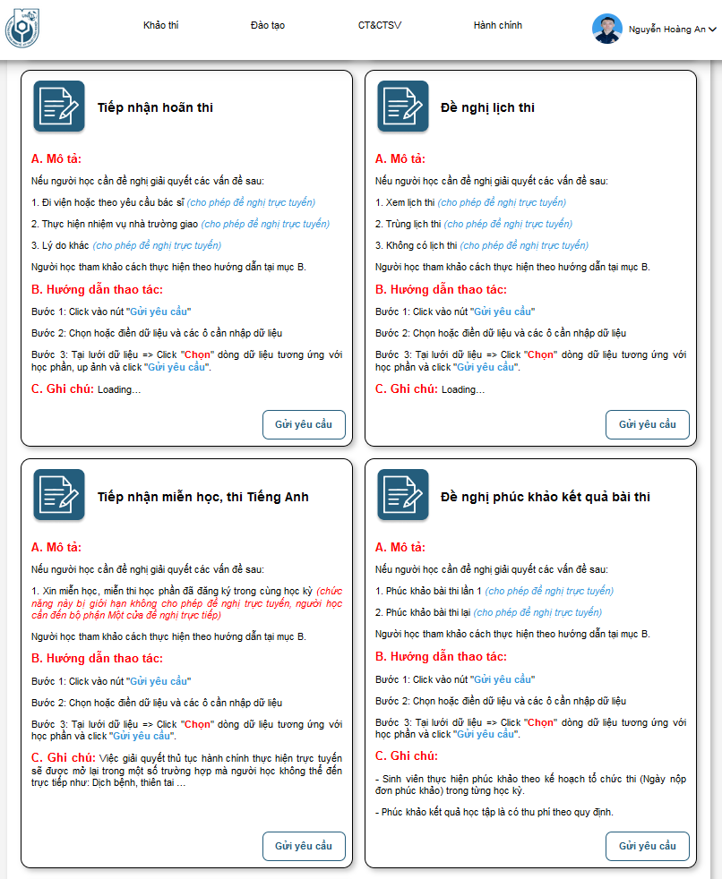
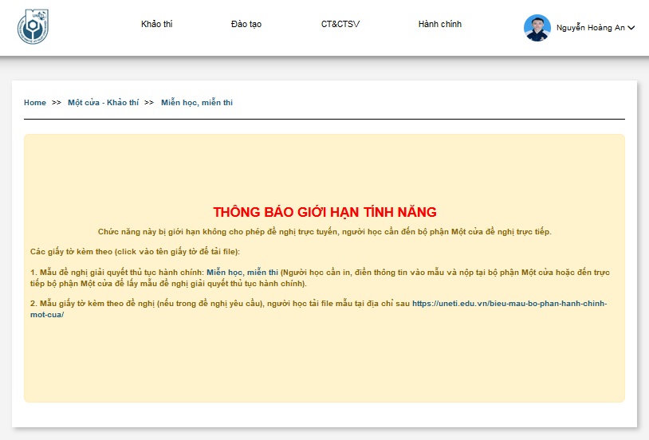
GIẢI QUYẾT THỦ TỤC HÀNH CHÍNH CHO NGƯỜI HỌC TRÊN WEB
Cho phép
ĐƯỢC PHÉP THỰC HIỆN TRỰC TUYẾN
Không cho phép
CẦN CUNG CẤP GIẤY TỜ ĐỂ XEM XÉT TRƯỚC KHI TRẢ LỜI

Slide 20
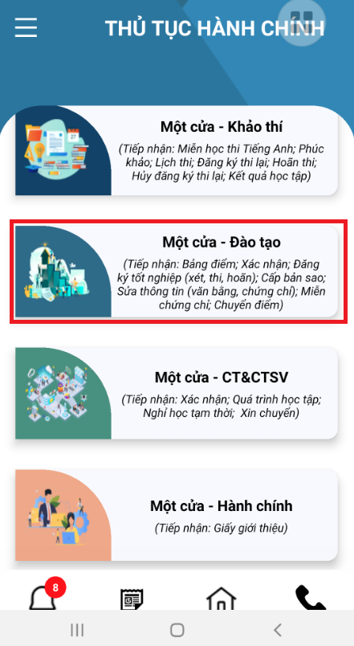
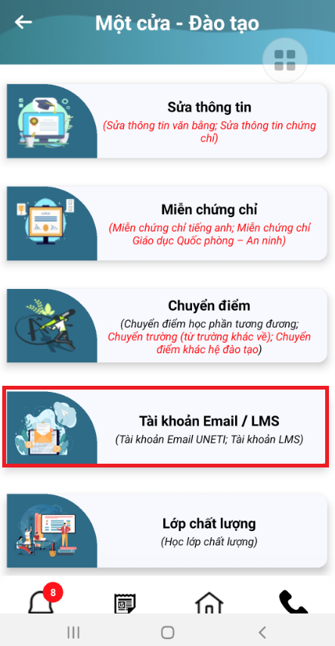
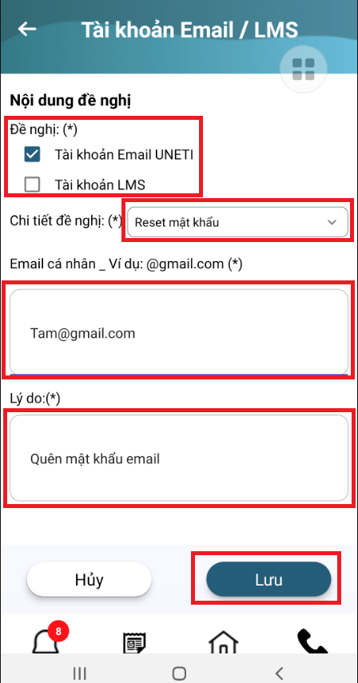
HƯỚNG DẪN ĐỀ NGHỊ THỦ TỤC LIÊN QUAN ĐẾN TÀI KHOẢN EMAIL/LMS

Slide 21
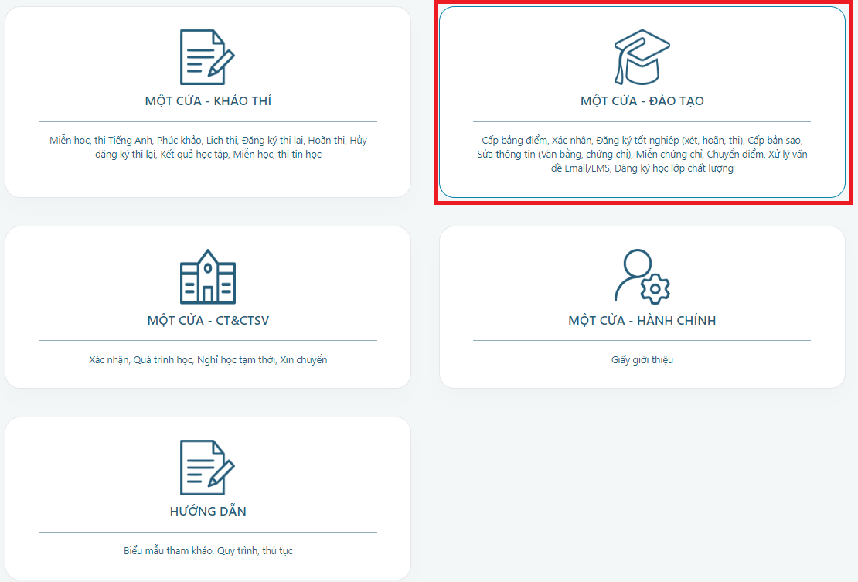
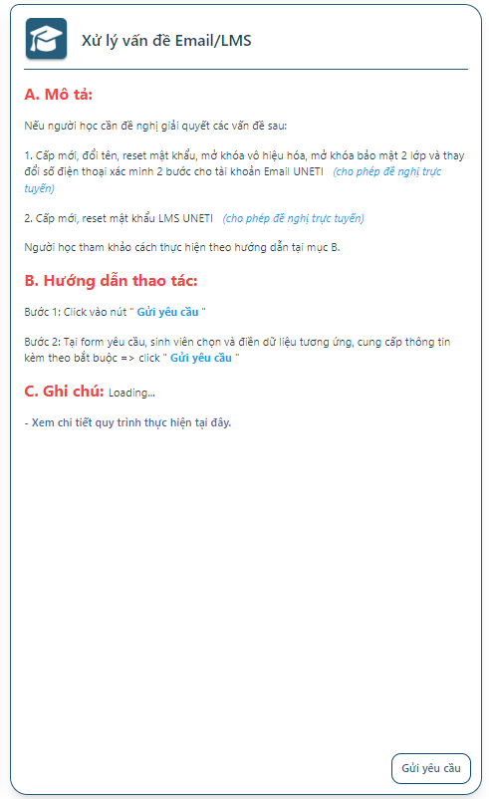
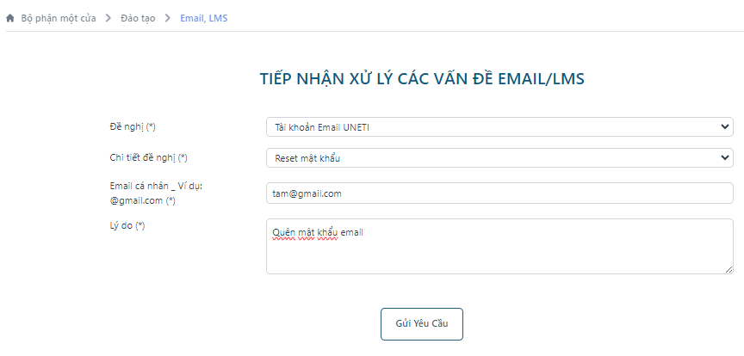
HƯỚNG DẪN ĐỀ NGHỊ THỦ TỤC LIÊN QUAN ĐẾN TÀI KHOẢN EMAIL/LMS

Slide 22
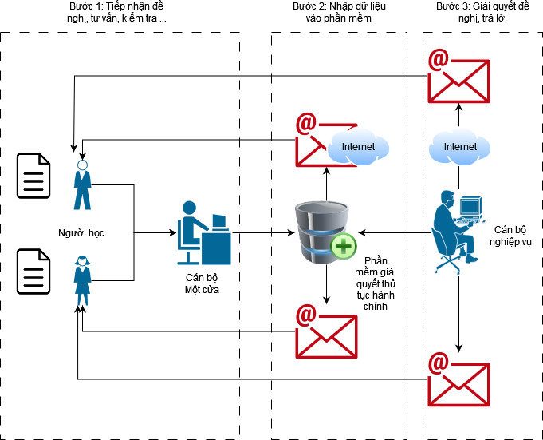
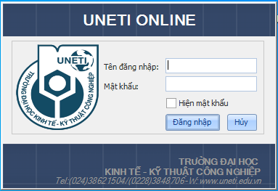
GIẢI QUYẾT THỦ TỤC HÀNH CHÍNH CHO NGƯỜI HỌC
ĐỀ NGHỊ TRỰC TIẾP
ĐỀ NGHỊ TRỰC TUYẾN
TỐC ĐỘ
TINH GỌN
TIẾT KIỆM
Uneti Online
WEB: https://support.uneti.edu.vn/mot-cua/
APP: Uneti Online

Slide 23
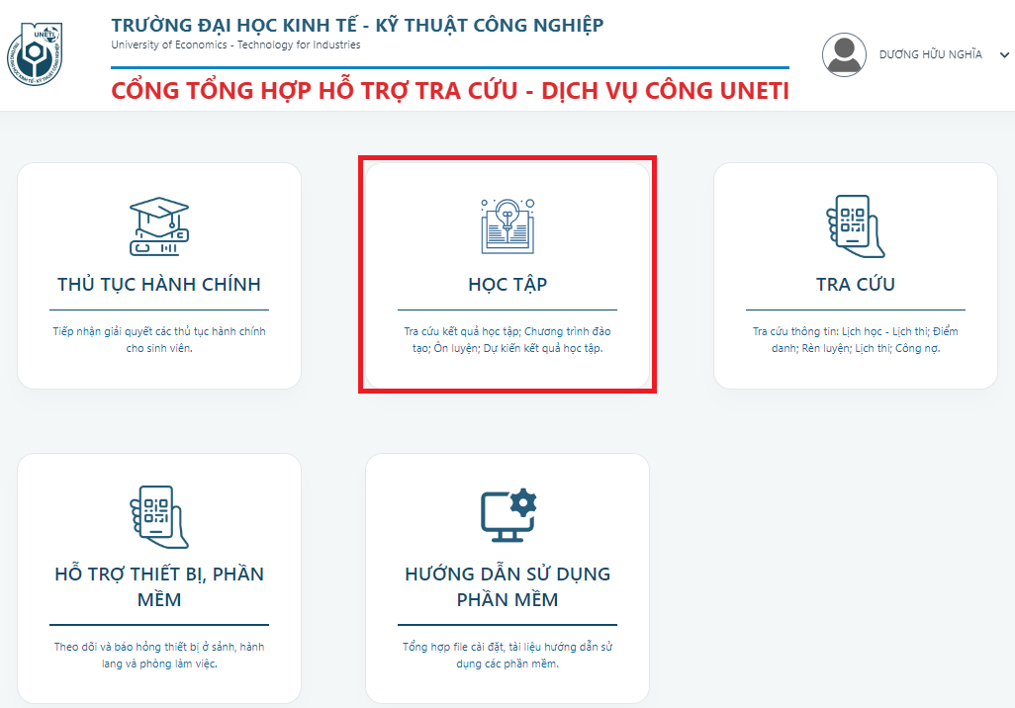
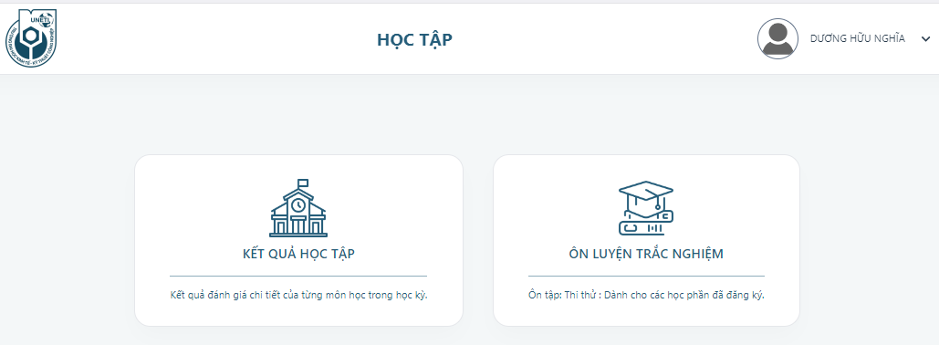
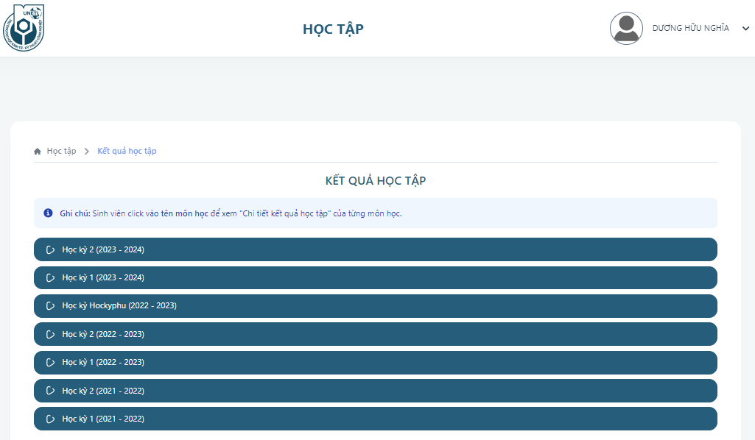
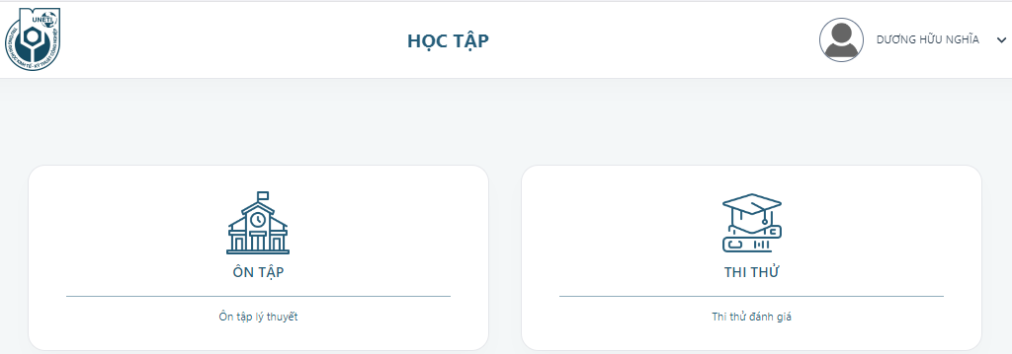

HỌC TẬP

Slide 24

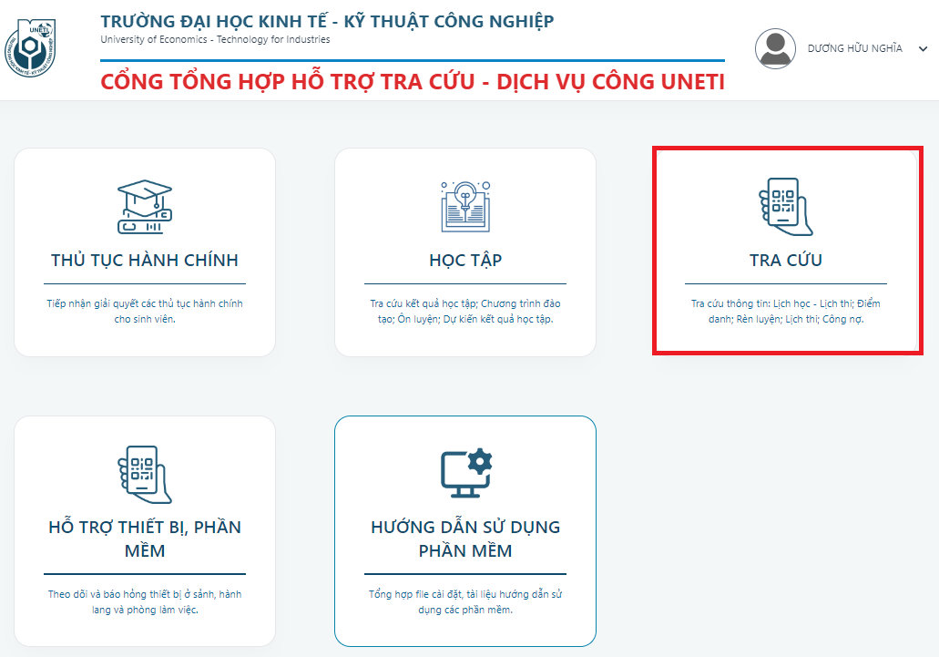
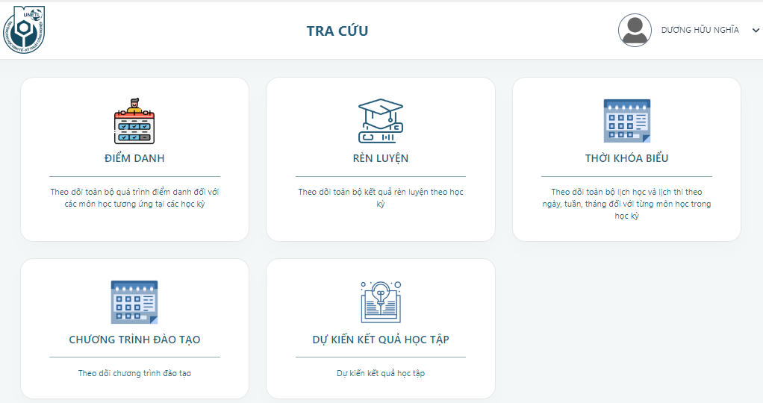
TRA CỨU

Slide 25
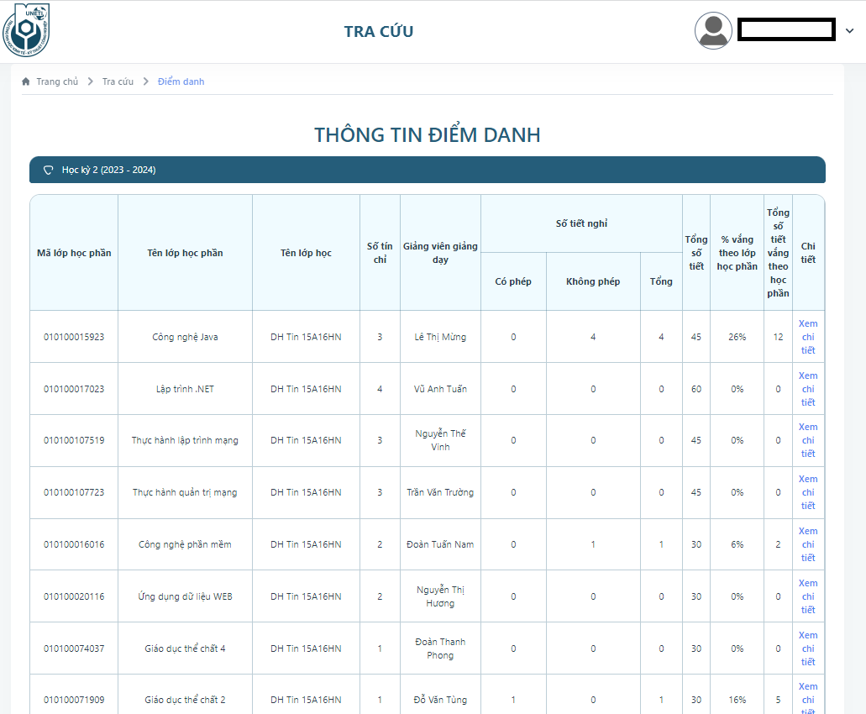
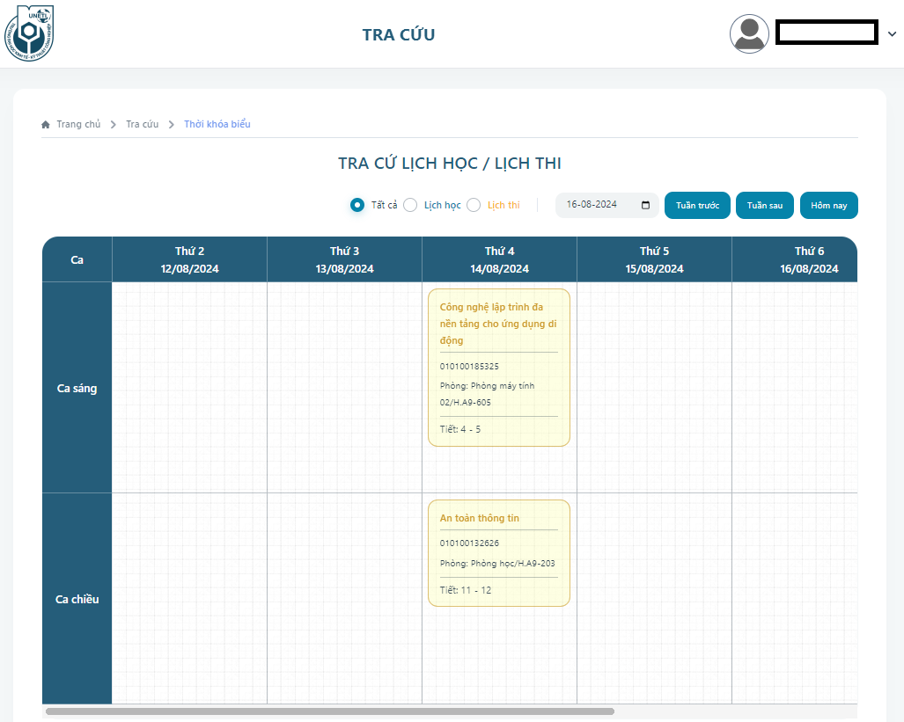
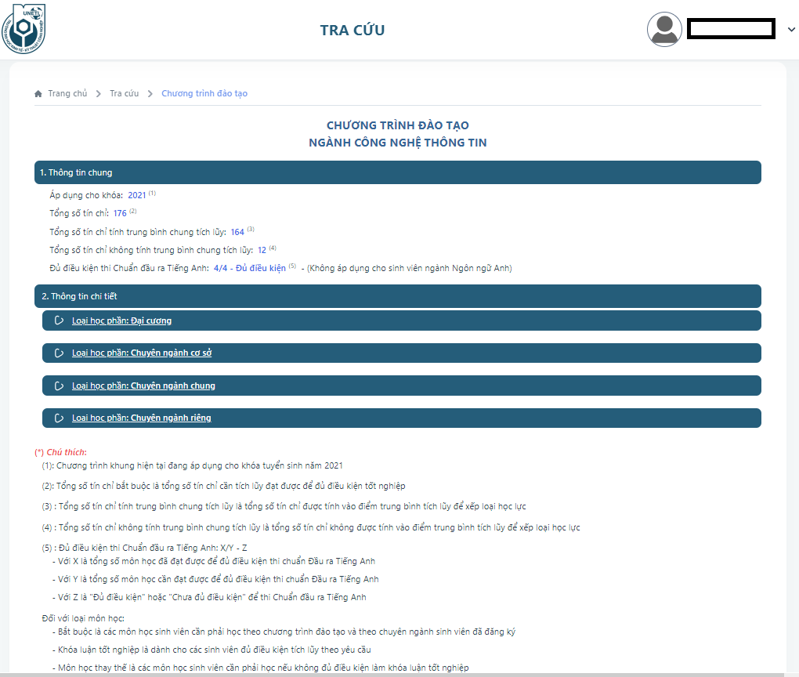
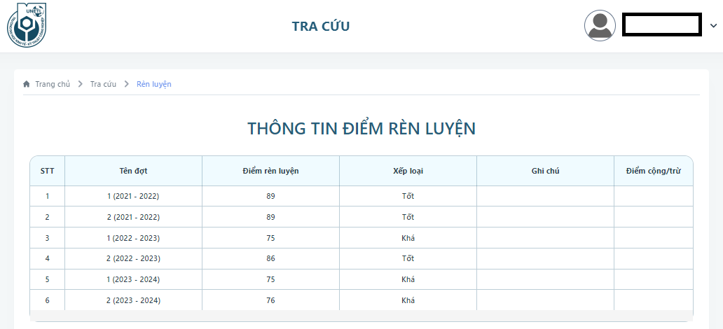
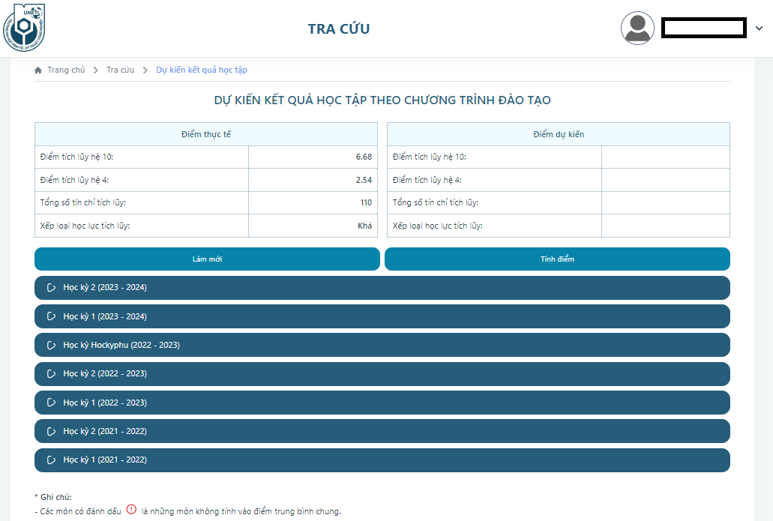
ĐIỂM DANH
THỜI KHÓA BIỂU
CHƯƠNG TRÌNH ĐÀO TẠO
RÈN LUYỆN
DỰ KIẾN KẾT QUẢ HỌC TẬP

Slide 26
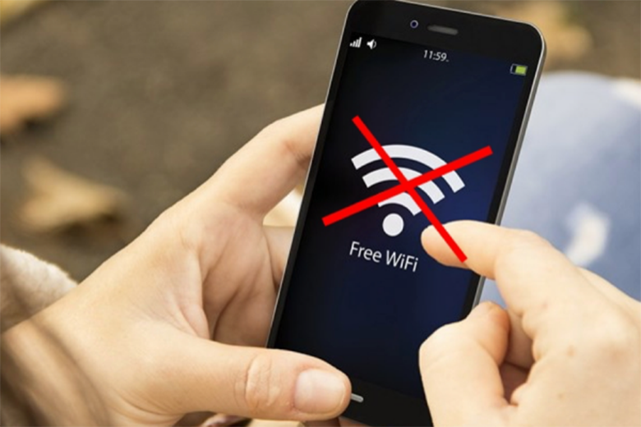


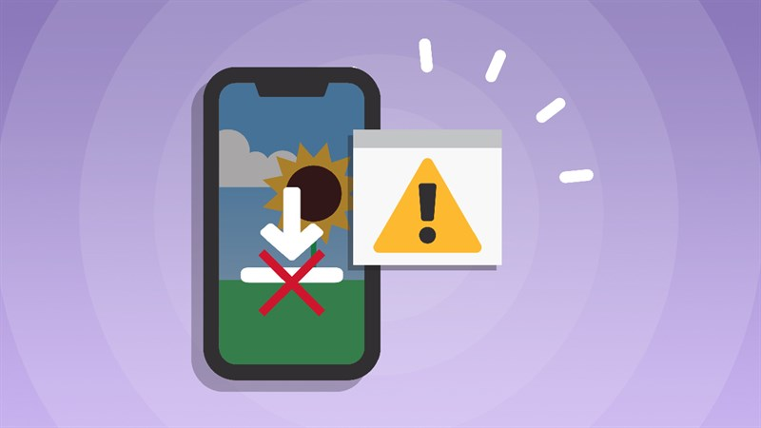

HỖ TRỢ THIẾT BỊ, PHẦN MỀM
TÌNH TRẠNG
Tín hiệu mạng kém
LỗI Camera
MỘT SỐ TÌNH TRẠNG GẶP PHẢI
Lỗi trang web của nhà trường
Lỗi App Uneti Online
Sự cố khác

Slide 27
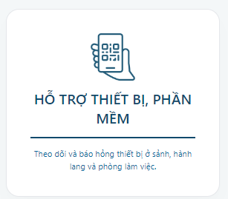
GIẢI PHÁP
Tiết kiệm thời gian, sử dụng mọi lúc, mọi nơi
THÊM MODULE HỖ TRỢ THIẾT BỊ, PHẦN MỀM
Khai thác triệt để hạ tầng hiện có
Sửa chữa kịp thời, nhanh chóng

Slide 28
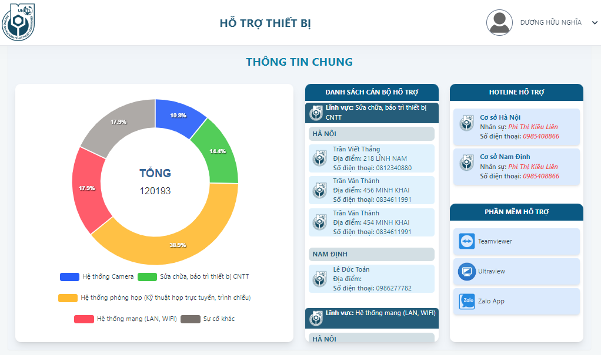
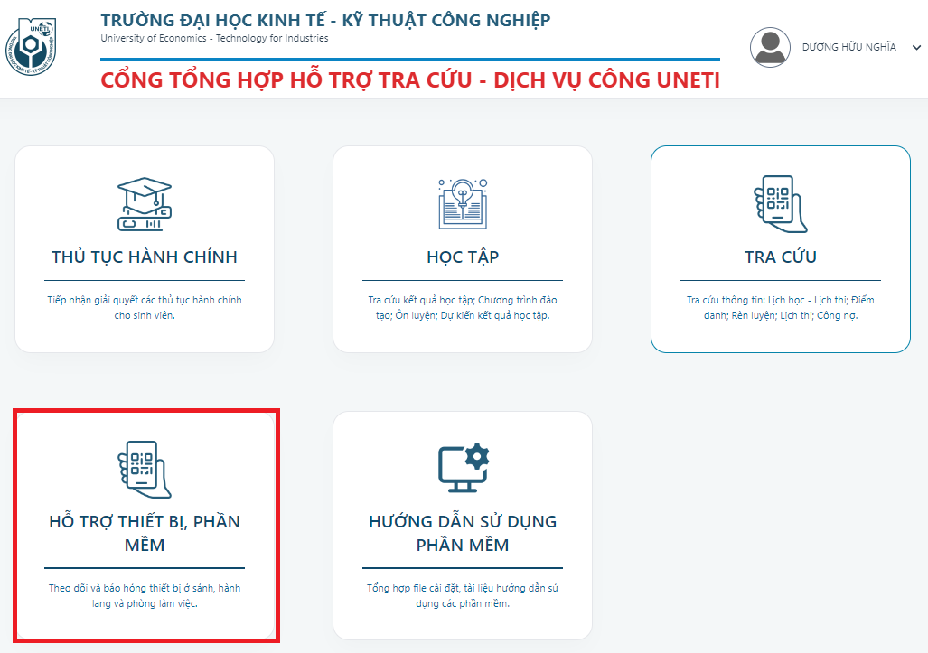
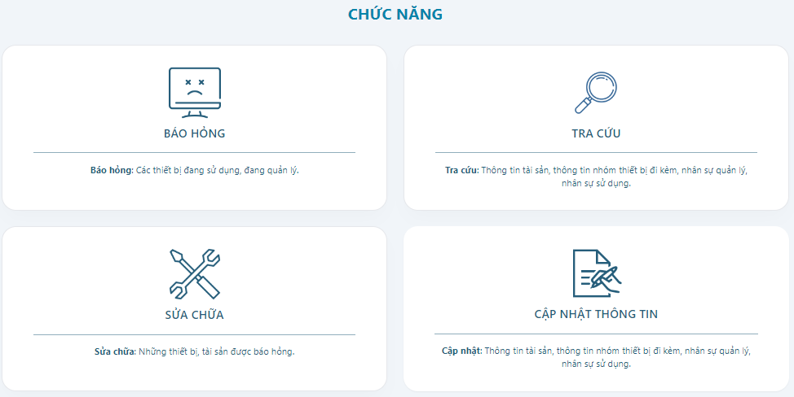
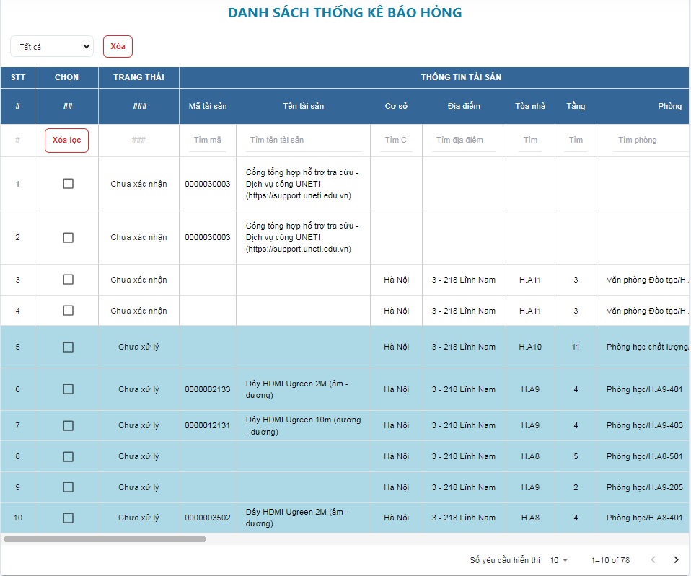
HỖ TRỢ THIẾT BỊ, PHẦN MỀM

Slide 29

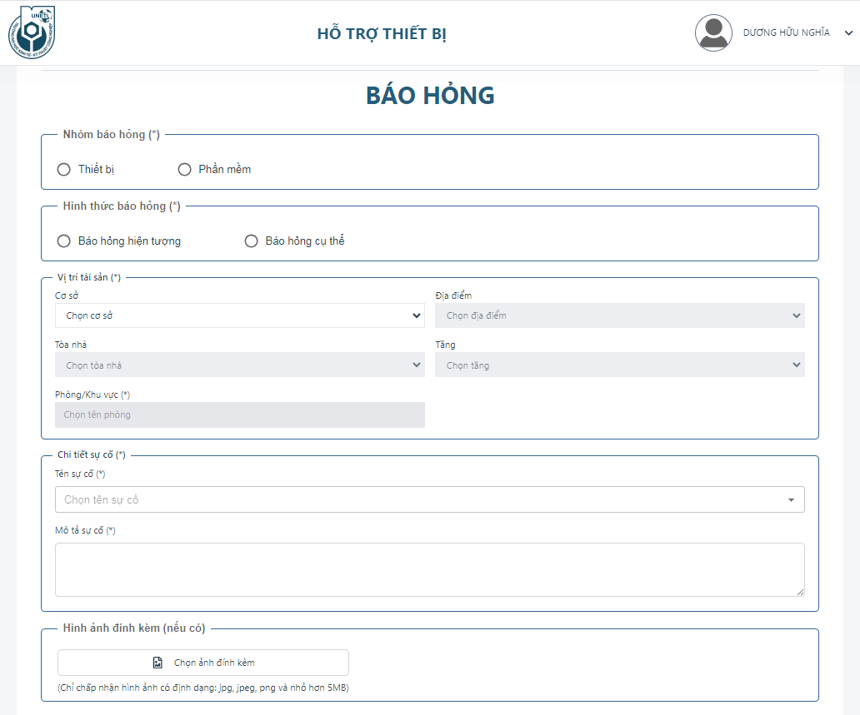
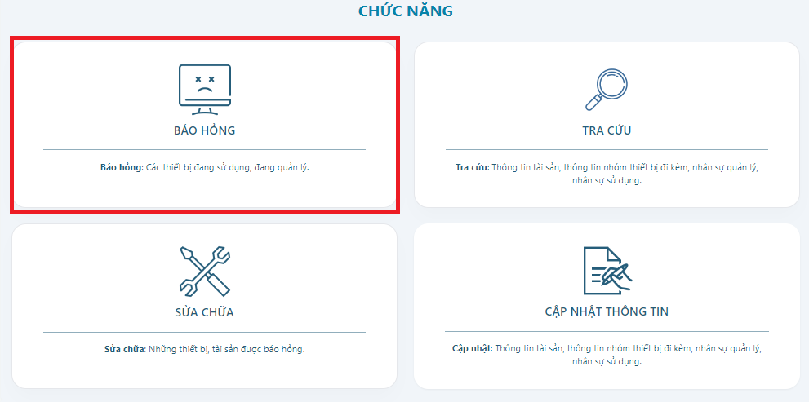
HỖ TRỢ THIẾT BỊ, PHẦN MỀM
Khi lỗi Web, app Uneti Online
Khi các thiết bị sảnh phòng bị lỗi/ hỏng

Slide 30
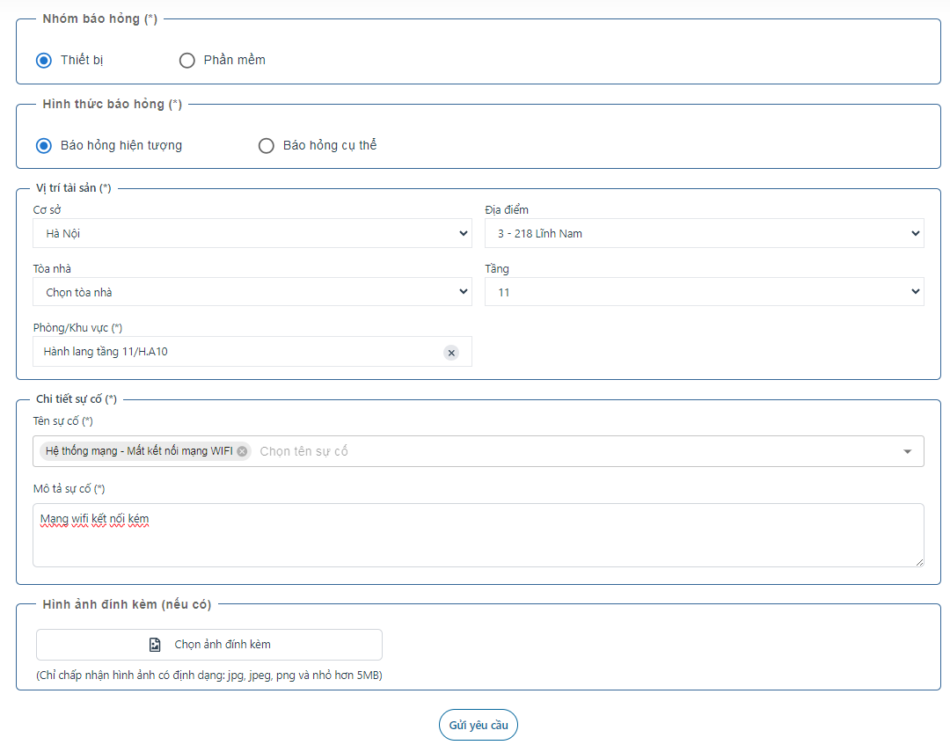
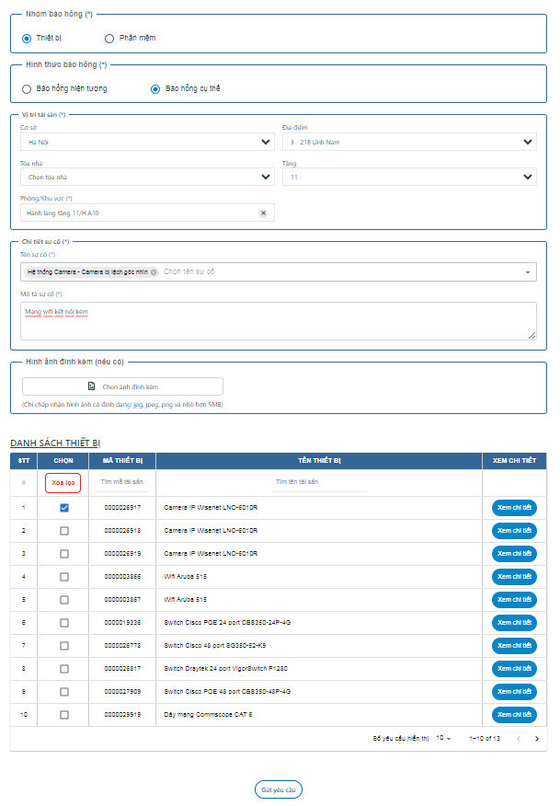
Nhóm báo hỏng thiết bị
Báo hỏng hiện tượng
Báo hỏng cụ thể
=>Chọn chính xác thiết bị cần báo hỏng để gửi yêu cầu
=> Chỉ cần thêm vị trí tài sản, chi tiết sự cố, ảnh đính kèm (nếu có)

Slide 31
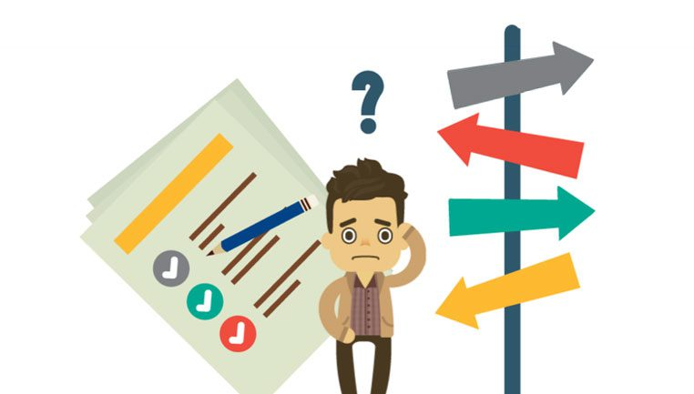
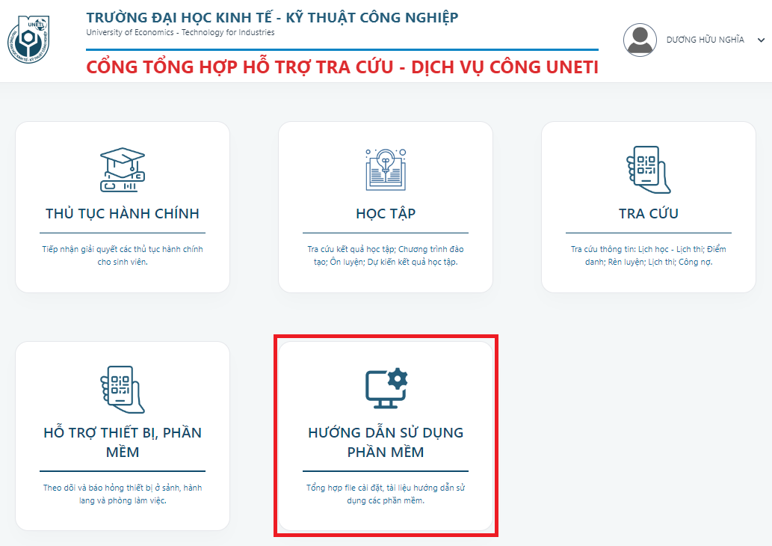

HƯỚNG DẪN SỬ DỤNG PHẦN MỀM
Khó khăn trong việc sử dụng Email/LMS do nhà trường cấp
Sinh viên không biết tìm kiếm tài liệu ở đâu?
Khó khăn trong việc sử dụng Web, phần mềm của nhà trường

Slide 32


HƯỚNG DẪN SỬ DỤNG PHẦN MỀM
File tài liệu hướng dẫn liên quan đến thiết bị giảng đường, phân hệ LMS và các tài liệu khác
Video hướng dẫn thao tác sử dụng các thủ tục liên quan đến Email/LMS; thủ tục hành chính; học tập trên App, Web

Slide 33

XIN TRÂN TRỌNG CẢM ƠN!

